Slide 1
Intel Threading Building Blocks
Бібліотека шаблонів на C++ для розробки багатопоточного ПЗ

Slide 2
Що таке TBB
Threading Building Blocks (TBB) – це шаблонна бібліотека на C++ розроблена компанією Intel для паралельного програмування на багатоядерних процесорах. Використовуючи TBB, обчислення розбиваються на задачі, які виконуються паралельно. Бібліотека керує та розподіляє потоки для виконання цих задач.

Slide 3
Підтримувані ОС
Комерційна версія TBB 4.0 підтримує:
Microsoft Windows (XP або вище);
Mac OS X (версія 10.5.8 або вище);
Linux.
Використовуючи різні компілятори:
Visual C++ (версія 8.0 або вище, тільки на Windows);
Intel C++ compiler (версія 11.1 або вище)
GNU Compiler Collection (gcc, версія 3.4 і вище).
Крім того, співтовариство відкритої версії TBB відправило її на Sun Solaris, PowerPC, Xbox 360, QNX Neutrino, і FreeBSD.

Slide 4
Короткий Огляд
Бібліотека містить алгоритми і структури даних, що дозволяють програмісту уникнути багатьох складнощів, що виникають при використанні традиційних реалізацій нитей, таких як POSIX Threads, Windows threads або Boost Threads, в яких створюються окремі ниті виконання, що синхронізуються і зупиняються вручну. Бібліотека TBB абстрагує доступ до окремих нитей. Всі операції трактуються як «задачі», які динамічно розподіляються між ядрами процесора. Крім того, досягається ефективне використання кешу.
Програма, написана з використанням TBB, створює, синхронізує і руйнує графи залежностей завдань відповідно до алгоритму. Потім завдання виконуються відповідно до залежностей. Цей підхід дозволяє програмувати паралельні алгоритми на високому рівні, абстрагуючись від деталей архітектури конкретної машини.

Slide 5
Короткий огляд
TBB реалізує «крадіжку роботи» щоб балансувати паралельне навантаження поміж доступними процесорними ядрами задля збільшення утилізації ядр і, таким чином, масштабованості. Спочатку навантаження однаково розподілене поміж доступними ядрами. Якщо певне ядро виконує його роботу, в той час як інше має ще досить роботи в черзі, TBB пере-присвоює певну роботу одного зайнятого ядра вільному. Ця динамічна здібність дозволяє програмісту абстрагуватись від «заліза», дозволяючи написаним за допомогою бібліотеки програмам масштабуватись для утилізації доступних процесорних ядр без будь-яких змін у коді чи файлі програми.
TBB, як і STL (і частина стандартної бібліотеки C++, що базується на ньому), широко використовує шаблони. Це несе в собі переваги поліморфізму з малими накладками, оскільки шаблони є компільованою конструкцією, яку сучасні C++ компілятори звісно ж оптимізують.
Intel TBB доступна для комерційних організацій як бінарник разом з підтримкою, і як ПЗ з відкритим кодом у вигляді як коду, так і бінарника.
TBB не надає гарантій визначеності чи свободи у «погонях за даними».

Slide 6
Вміст бібліотеки
Базові алгоритми: parallel_for, parallel_reduce, parallel_scan;
Складніші алгоритми: parallel_while, parallel_do, parallel_pipeline, parallel_sort;
Контейнери: concurrent_queue, concurrent_priority_queue, concurrent_vector, concurrent_hash_map;
Виділення пам’яті: scalable_malloc, scalable_free, scalable_realloc, scalable_calloc, scalable_allocator, cache_aligned_allocator;
Взаємне виключення: mutex, spin_mutex, queuing_mutex, spin_rw_mutex, queuing_rw_mutex, recursive_mutex;
Атомарні операції: fetch_and_add, fetch_and_increment, fetch_and_decrement, compare_and_swap, fetch_and_store;
Час: портативна, високої якості глобальна часова мітка;
Розподілювач задач: прямий доступ до створення, контролю та активації задач.

Slide 7
Приклад використання
// Підключаються необхідні заголовні файли #include “tbb/blocked_range.h” #include “tbb/parallel_for.h” // Кількість елементів вектора const int SIZE = 10000000; // Клас-обробник class CalculationTask { double *myArray;
public:
// Оператор () виконується над діапазоном з простору ітерацій
void operator()(const tbb::blocked_range<int> &r) const {
for (int i = r.begin(); i != r.end(); i++)
Calculate(myArray[i]);
}
// Конструктор
CalculationTask (double *a) : myArray(a) { }
};
int main() {
double *myArray = new double[SIZE];
// Запуск паралельного алгоритму for
tbb::parallel_for(tbb::blocked_range<int>(0, SIZE), CalculationTask(myArray));
delete[] myArray;
return 0;
}

Slide 8
С++11 з Lambda
// Підключаються необхідні заголовні файли
#include “tbb/blocked_range.h”
#include “tbb/parallel_for.h”
// Кількість елементів вектора
const int SIZE = 10000000;
int main() {
double *myArray = new double[SIZE];
// Запуск паралельного алгоритму for
tbb::parallel_for(tbb::blocked_range<int>(0, SIZE),
// Лямбда-функція
[myArray](const tbb::blocked_range<int> &r) {
for (int i = r.begin(); i != r.end(); i++)
Calculate(myArray[i]);
});
delete[] myArray;
return 0;
}

Slide 9
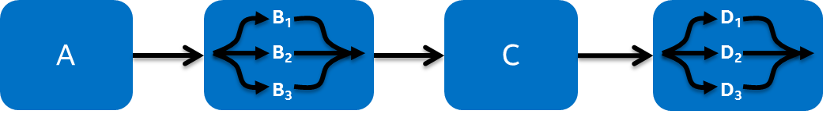
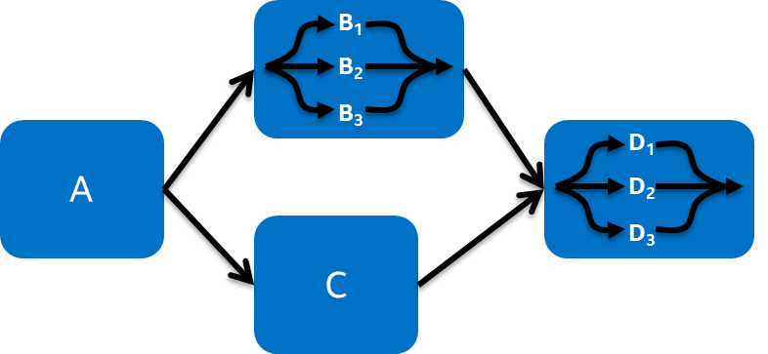
Flow Graph
Рис 1(a). Послідовне виконання
Бібліотека Intel TBB знана через її підтримку циклічного паралелізму; граф потоку розширює її можливості для швидкої, ефективної реалізації графа залежностей та алгоритмів потоку даних, що дозволяє розробникам втілювати паралелізм на вищому рівні в їх програмах. Інтерфейс графу потоків був доданий у Intel TBB 4.0
Розглядаючи Рис 1(a), де проста програма запускає чотири ф-ї послідовно. Циклічно-паралельний підхід, Рис 1(б), надає concurrency у кожній ф-ї за допомогою таких алгоритмів, як parallel_for чи parallel_reduce, зменшуючи час роботи. Проте, Рис 1(б) все ще може бути надто обмеженим. Наприклад, функції B і C можуть обидві вимагати виходу A, але C може не залежати від виходу B. Рис 1(в) показує графово- та циклічно-паралельну реалізацію цього прикладу. У цій реалізації, паралелізм циклічного рівня відкритий і надто обмежений повний порядок замінений частковим порядком, що дозволяє B і C виконуватись одночасно.
Рис 1(б). Циклічно-паралельне виконання
Рис 1(в). Графове і циклічно-пралельне виконання

Slide 10
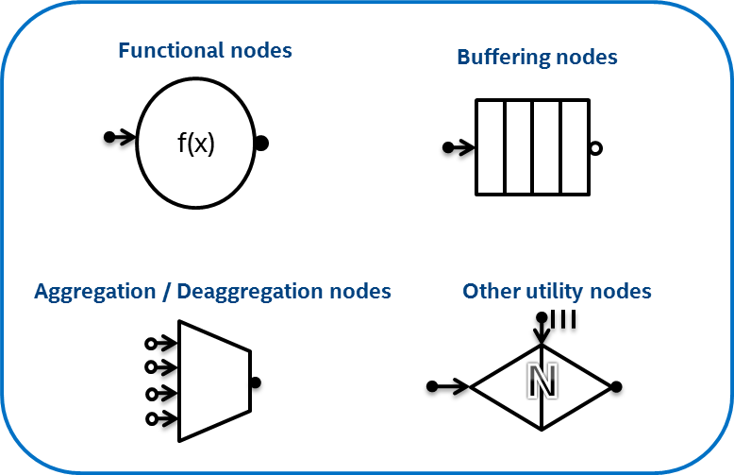
Flow Graph
При використанні графу потоків, обчислення представлені вузлами, а канали спілкування між цими обчисленнями представлені ребрами. Користувач відповідальний за використання ребер щоб виразити усі залежності, які мають бути взяті до уваги, коли вузли будуть відправлені на виконання, надаючи планувальнику Intel TBB гнучкість для надання паралелізму в графовій топології. Коли вузол графа отримує повідомлення, задача Intel TBB створюється для виконання її тіла на вхідному повідомленні.
Інтерфейс графу потоків підтримує декілька типів вузлів, як показано на рисунку, включаючи функціональні вузли, що виконують тіла надані користувачем, буферизуючі вузли, що можуть бути використані задля впорядкування на буферизації повідомлень під час їх протікання крізь граф, накопичувальні та розповсюджувальні вузли, які з’єднують чи розбивають повідомлення, а такожвузли спеціального призначення. Користувач з’єднує сутності вузлів цих типів разом ребрами щоб визначити залежності між ними і надати тіла для виконання роботи.
Типи підтримуваних вузлів

Slide 11
Flow Graph
“Hello World” за допомогою графа потоків. Тут нема ніякого паралелізму, але демострується ситкаксис інтерфейсу. У цьому коді створюються два вузли -hello і world, які утворені лямбда-функціями, що виводять “Hello” і “World” відповідно. Кожен вузол типу continue_node – функціональний вузол. Виклик make_edge створює ребро між вузлами hello та world . Коли задача, створена вузлом hello завершує виконання, вона відправить повідомлення до вузла world, який створить задачу для виконання його лямбда-функції.
#include "tbb/flow_graph.h" #include <iostream>
using namespace std; using namespace tbb::flow;
int main() { graph g; continue_node< continue_msg> hello( g, []( const continue_msg &) { cout << "Hello"; } ); continue_node< continue_msg> world( g, []( const continue_msg &) { cout << " World\n"; } ); make_edge(hello, world); hello.try_put(continue_msg()); g.wait_for_all(); return 0; }
У цьому коді, виклик hello.try_put(continue_msg()) надсилає повідомлення до вузла hello, спричиняючи створення задачі для виконання його тіла. Коли та задача виконується, надсилає повідомлення до вузла world. Лише коли всі завдання завершуються, відбувається вихід з g.wait_for_all().
Інтерфейс графа потоків Intel TBB надає змогу виражати дуже складні графи, що можуть включати тисячі вузлів, ребер, циклів, буферизації та ін.

